Slide 1
Task 1 revise vocabulary

Slide 2
Task 2 Read El futuro- the future tense
‘will do something’
Can you spot any pattern?
How do you think is formed?
Yo hablaré
Tú hablarás
Él/Ella hablará
Nosotros hablaremos
Vosotros hablaréis
Ellos hablarán

Slide 3
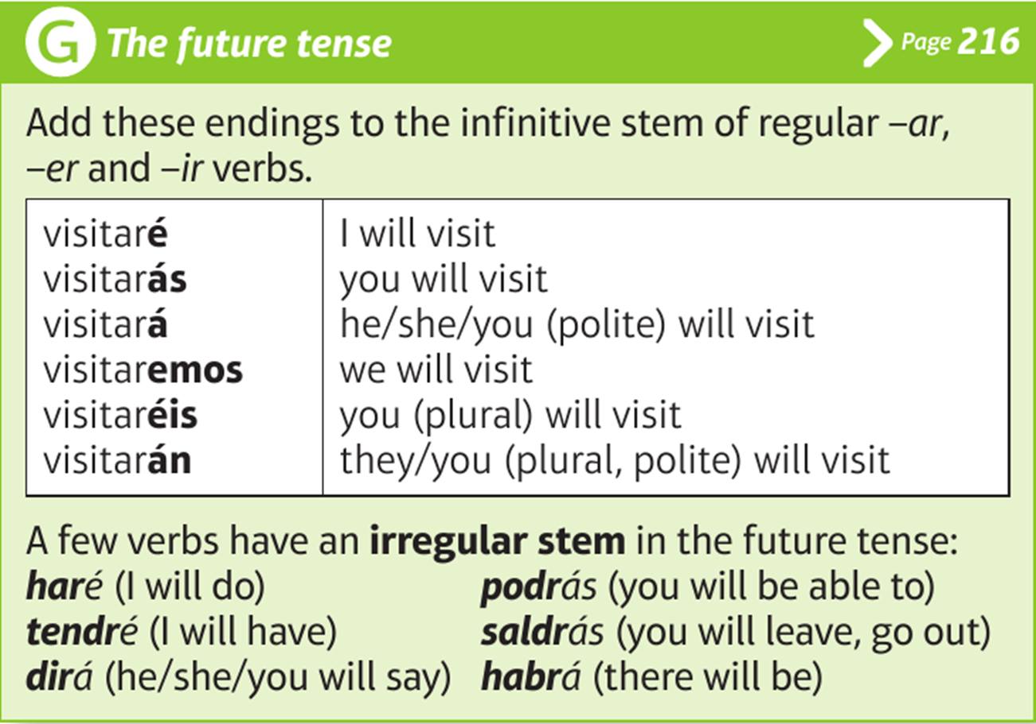
Task 2 El futuro

Slide 4
Task 2
El futuro se forma añadiendo unas terminaciones al verbo en INFINITIVO:
Hablar –é Comer –é Ir-é
Hablar –ás Comer –ás Ir-ás
Hablar –á Comer –á Ir-á
Hablar –emos Comer –emos Ir-emos
Hablar –éis Comer –éis Ir-éis
Hablar –án Comer –án Ir-án
¡Qué fácil!

Slide 5
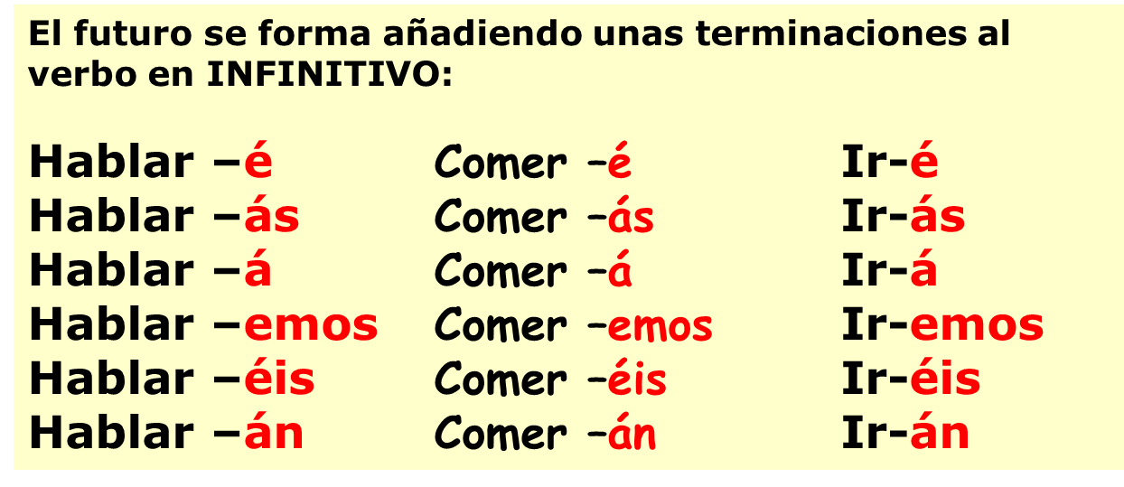
Task 3
They will listen
I will go
Escucharán
Iré
I will eat
He will play
Comeré
Jugará
I will buy
My sister will see
I will have
Compraré
Tendré
Mi hermana verá

Slide 6
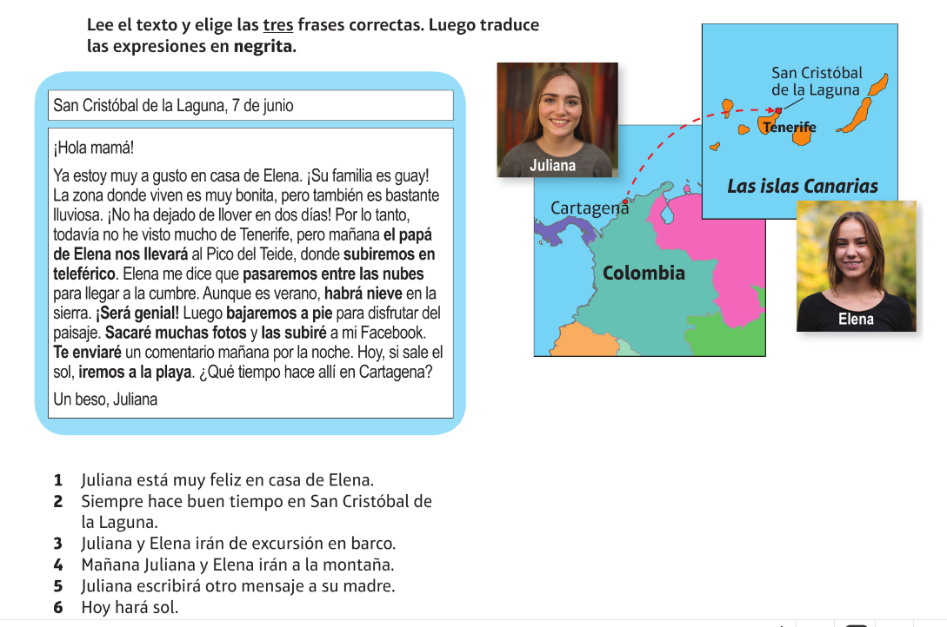
Task 4 Read the text and decide which 3 sentences from 1-6 are correct
Correct
1.
4.
5.

Slide 7
Task 4 Read the text and decide which 3 sentences from 1-6 are correct

Slide 8
Task 11- Find the following phrases in the text
Elena’s dad will take us
we will go up in a cablecar
we will go through the clouds
there will be snow
it will be great
we will walk down
I will take lots of photos
I will upload them
I will send you
We will go to the beach

Slide 9
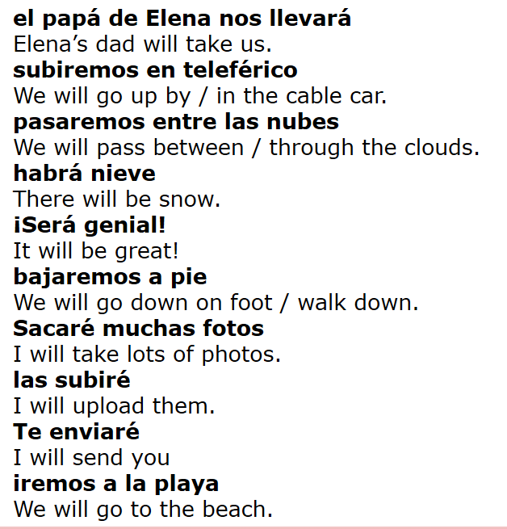
Task 11-Answers

